Slide 1
CHỦ ĐỀ: TÌM HIỂU VỀ MẠNG DIỆN RỘNG WAN VÀ CÁC KỸ THUẬT KẾT NỐI WAN
Khái niệm
Đặc điểm
Các thiết bị sử dụng
Các kỹ thuật kết nối WAN
Tổng kết

Slide 2
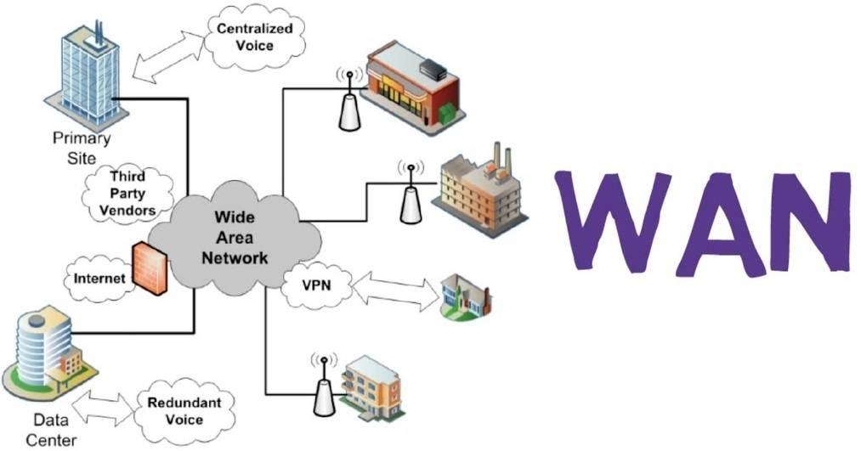
1. Khái niệm
Mạng diện rộng là mạng được thiết lập để truyền dữ liệu giữa các khu vực rộng lớn.

Slide 3
2. Đặc điểm
Kết nối các thiết bị ở xa.
Chi phí rất thấp.
Quản trị phức tạp.
Hoạt động chủ yếu ở hai tầng: Physical và Datalink.

Slide 4
3. Các thiết bị sử dụng
Router: kết nối liên mạng.
Modem: kết nối thông qua hệ thống mạng điện thoại công cộng.
Router ADSL: kết nối giữa nhà cung cấp dịch vụ ADSL và người dùng cuối.

Slide 5
4. Các kỹ thuật kết nối WAN
4.1. Leased Line
4.2. ATM
4.3. VPN

Slide 6
4.1. Leased Line
Khái niệm: Là hình thức kết nối cố định giữa hai địa điểm.
Đặc điểm: Băng thông cao, ổn định và bảo mật cao.
Ứng dụng: Kết nối các văn phòng và trung tâm dữ liệu.

Slide 7
4.2 ATM
ATM viết tắt của từ Asynchronous Transfer Mode.
Khái niệm: Là công nghệ truyền dữ liệu với các gói dữ liệu có kích thước cố định (cells).
Đặc điểm: Tốc độ và chất lượng cao, độ nhiễu thấp.
Ứng dụng: Cho các ứng dụng đa phương tiện.

Slide 8
4.3. VPN
VPN viết tắt của từ Virtual Private Network.
Khái niệm: Là hình thức tạo mạng riêng qua mạng công cộng (Internet), cho phép truy cập an toàn.
Đặc điểm: Bảo mật cao, truyền tải dữ liệu an toàn.
Ứng dụng: Truy cập từ xa vào mạng nội bộ của doanh nghiệp.

Slide 9
5. Tổng kết
Mạng diện rộng WAN và các kỹ thuật kết nối WAN đóng vai trò quan trọng trong việc kết nối các hệ thống mạng trên phạm vi rộn lớn.
Mỗi kỹ thuật kết nối WAN đều có những đặc điểm và ứng dụng riêng phù hợp cho từng nhu cầu cụ thể của tổ chức và môi trường hoạt động.

Slide 10


